Slide 1
Психологиялық дайындық:
Мұғалім Оқушы
Екі көзің не үшін керек? – Жақсыларды көру үшін!
Екі қолың не үшін керек? – Елге көмек беру үшін!
Құлақ не үшін керек? - Ақыл-кеңес тыңдау үшін!
Жүрек не үшін керек? – Жауларымнан қорықпау үшін!
Тіл мен жағың не үшін керек? – Ақиқатты айту үшін!
Ал аяғың не үшін керек? – Шетте жүрсем, Туған жерге қайту үшін!

Slide 2
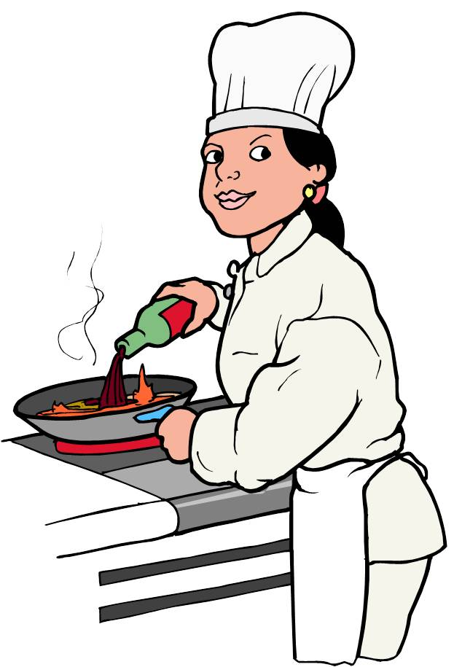
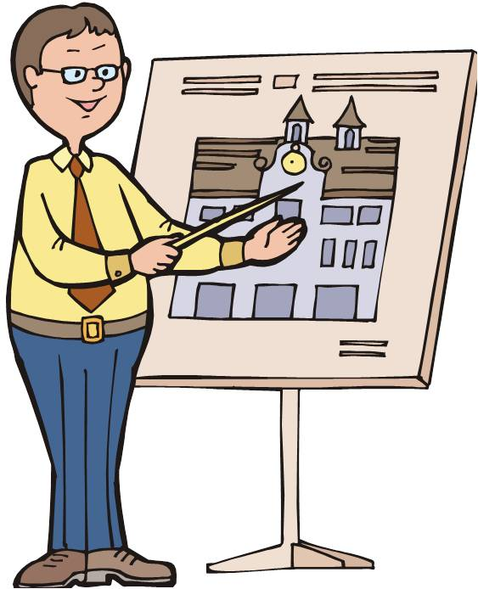
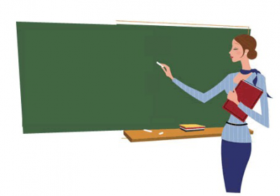
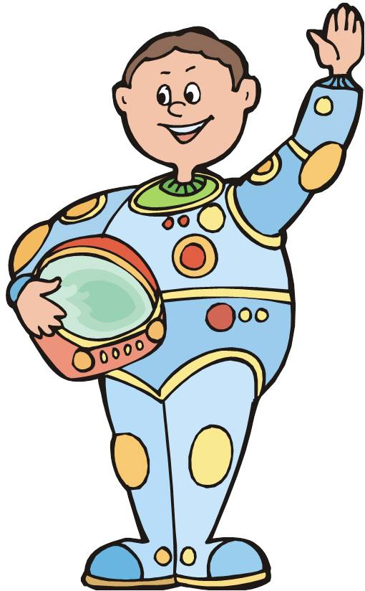
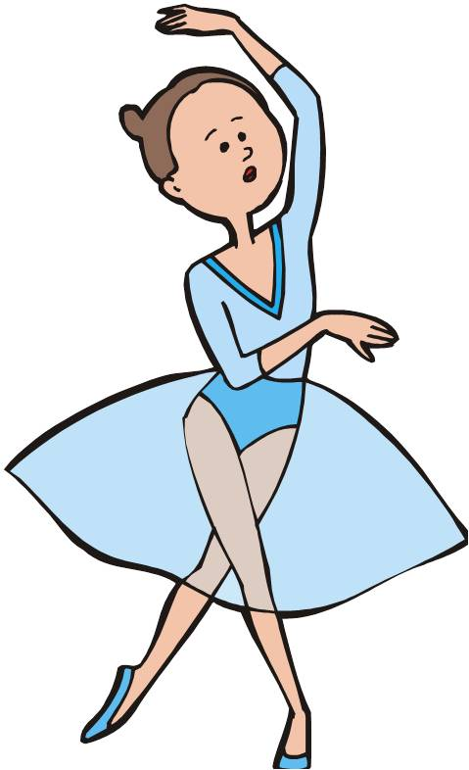
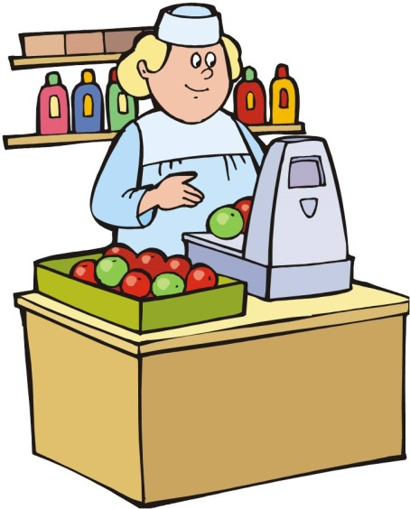
«Бұл кім?» тренингі

Slide 3
Сабақтың тақырыбы:
«Мамандық әлемінде»
Мақсаты: Оқушыларға мамандық таңдау, олардың негізгі түрлері, классификациялық белгілері, мамандықтар тобы, таңдау әдістері туралы білімдерін, түсініктерін кеңейте отырып, мамандықтарға деген ынта-ықыласын арттыру. Кәсіптік бағдар беру.Өзін –өзі тану аумағын кеңейту, мамандық әлемінен ақпараттар беру.
Дамытушылық: Тапсырмаларды орындау арқылы сөздік қорын арттырып, сауаттылығын, ойлау жүйесін дамыту.
Тәрбиелік: Шапшаң ойлауға, әдемі сөйлеуге, тапқырлыққа, ізденімпаздылыққа тәрбиелеу.

Slide 4
Постер құру
Мамандық деген не?

Slide 5
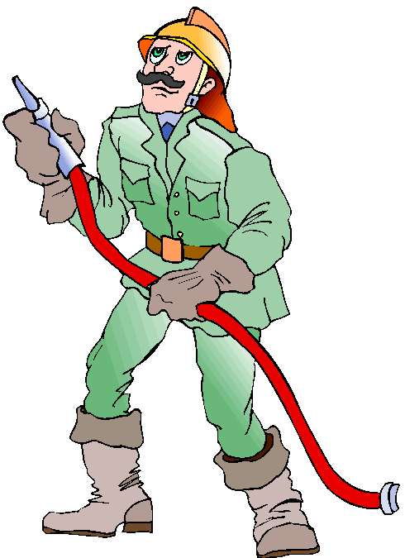
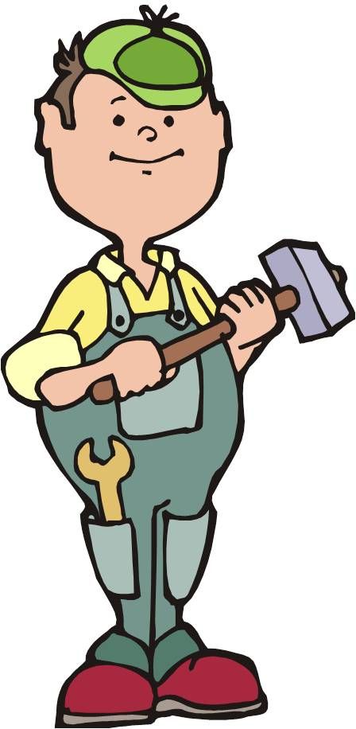
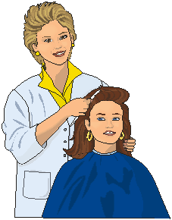
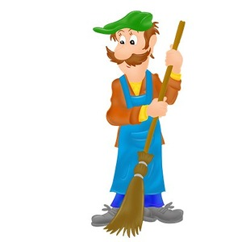
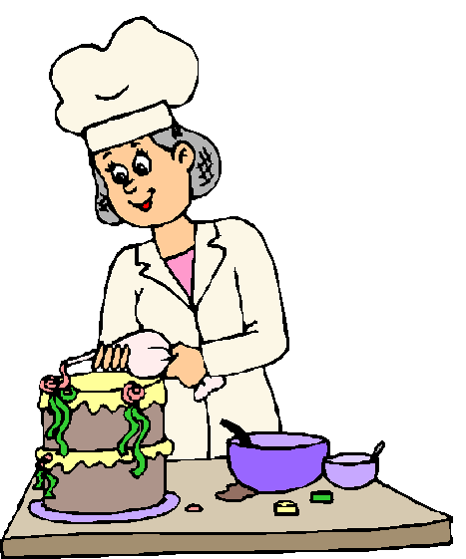
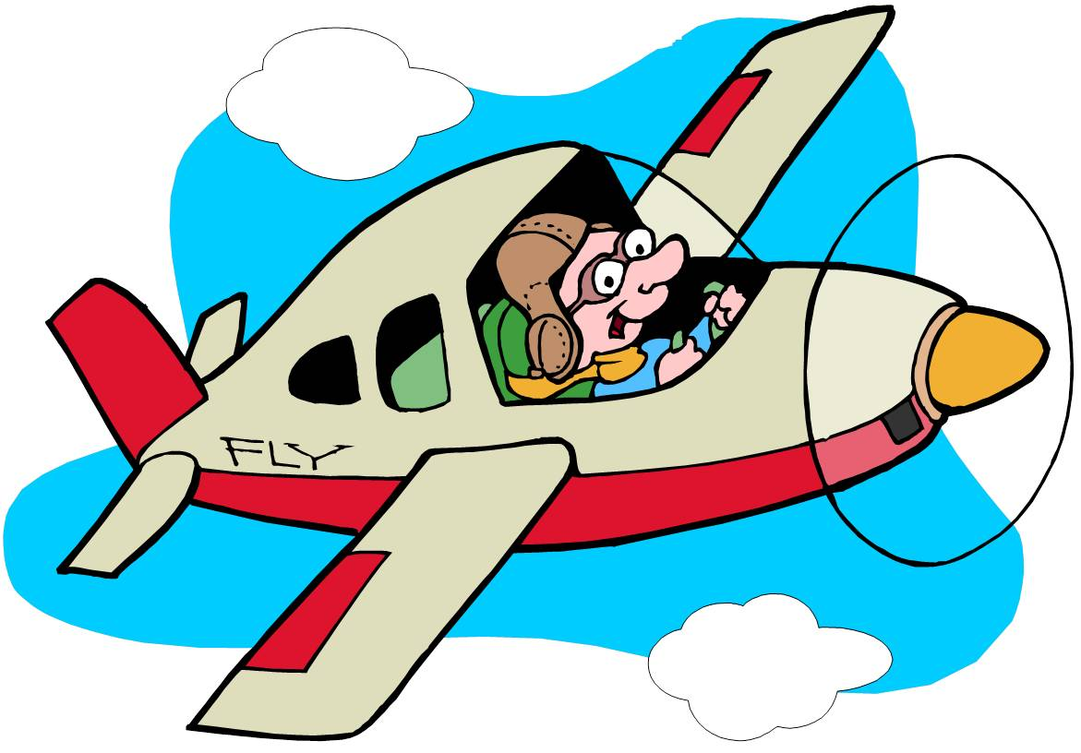
«Шебер болсаң ымдап көр»
Ымды түсінбеген, дымды түсінбейді

Slide 6
Мәтінмен жұмыс
Мамандық- қарапайым өмір сүру көзі болып табылатын және қандай да бір дайындықты, жауапкершілікті талап ететін еңбек қызметінің маңызды бөлігі.
Мамандық таңдау-тағдырыңды таңдау деген сөз. Кейінгі өмір де өкінбейтіндей, өз қабілеті мен бейімділігіне сай кәсіп түрін таңдау.. Бұл өте жауапкершілікті және маңызды іс. Мамандық таңдауда әр адам өзінің қызығушылығына, қабілетіне, бейімділігіне, қалауына сүйену керек. Сондай-ақ өз мамандығының 10-20 жылға дейін өз сұранысын жоғалтпауына көңіл бөледі. Бұл мамандықтарға деген бір қалыпты тұрақты сұраныс деп аталады. Өзінің сұранысын, қызығушылығын жоймаған кең тараған мамандықтарға дәрігер, мұғалім және құрылысшы мамандықтарын атап өтуге болады. Ал, өзекті мамандықтар қатарына жоғары технология, байланыс, коммуникация, әлеуметтік орта, экономиканы басқару мамандықтары және еңбек сұранысына қажетті жаңа мамандықтары жатады. Қоғамның дамуында біздің өңірде, қазба-байлықтарын игеретін мамандық иелері қажет.
1 топ : Мәтін бойынша диалог дайындау.
2 топ: Түйіндеме жазу.
3 топ: Ыстық орындық (Топтың бір өкілі шығады, 1-2 топтың қойған сұрақтарына жауап береді).

Slide 7
Әріпті мамандық
Қ қ
Құрылысшы – ғимараттар мен зәулім үй салатын кәсіп иесі.
Құсбегі – қыран бүркітті баптап, аңшылыққа баулитын кәсіп иесі

Slide 8
«Адасқан сөздер» ойыны. 1 топ
әр адам
қабілетіне
сүйену
мамандық
қызығушылығына
таңдауда
өзінің
керек

Slide 9
Дәптермен жұмыс «Адасқан сөздер» ойыны. 2 топ
мамандығының
сұранысын
бөледі
10-20 жылға дейін
көңіл
жоғалтпауына
өз

Slide 10
Дәптермен жұмыс «Адасқан сөздер» ойыны. 3 топ
дамуында
қоғамның
мамандық
қазба-байлықтарын
игеретін
біздің
өңірде
қажет
иелері

Slide 11
Бекіту
1. Артық білім неде екендігін табыңдар.
А) кітапта Ә) білімде Б) оқулықта В) мектепте
2. Зат есім тудырушы жұрнақтарды көрсетіңдер.
А) –ті; -ді; - лы Ә) –ші; -шы; - лық Б) –тің; - тың; -ға В) –ған; ген; -а
3. Жігіттің жұмсаған күшін сұрама,
.............. . Жалғасын табыңдар.
А) тындырған шаруасын айтсын Ә) ойлаған ойын сұра
Б) жұмсаған күшін айт В) бітірген ісін сұра
4. Табиғаттың әрбір адамға сыйлайтын ғажайып сыйы не екендігін табыңдар.
А) қабілеттік Ә) талант Б) жауапкершілік В) көркем мінез
5.«Талант» сөзінің анықтамасын табыңдар.
А) еңбек Ә) қабілет Б) ынта-жігер В) өмір
6. Қайталама қос сөздерді көрсетіңдер.
А) әрең-әрең, көре-көре Ә) он-он бестен, онға жуық
Б )ата-ана, бала-шаға В) тарс-тұрс, жарқ-жұрқ
7. «Профессия» қай тілден алынған ?
А) орыс Ә) латын Б) француз В) грек
8. Мамандық таңдау барысында талапкер де, ата-ана да «......... » дұрыс. Көп нүктенің орнына тиісті сөйлемді табыңдар.
А) жеті рет өлшеп, бір рет кескені Ә) жақсылап ойлағаны
Б) ақылдасқаны В) ақыл- кеңес сұрағаны

Slide 13
Психологиялық сәт: «Психогеометрия»-өзін-өзі тану
Квадрат.Сендерде төзімділік, шыдамдылық, еңбекқорлық дамыған.Өздеріңе айнала адамдарды жинап ұйымдастыру қабілеттерің баршылық. Сендерден үздік администратор шығады.
Шеңбер.Сендерде адамгершілік жоғары дамыған. Сендер өз әріптестеріңді тыңдай аласыңдар және оның қайғысы мен қуанышын бірге бөлісесіңдер , басқаның ауыртпалығына жәрдемдесу қабілеті жоғары қалыптасқан. Сендерден үздік психолог шығуы мүмкін.
Үшбұрыш . Сендерге басқарушылық қасиеті тән. Өз көздеген мақсаттарыңа қол жеткізуге барлық мүмкүншіліктеріңді жасайсыңдар. Өздеріңе сенімдісіңдер және жеңіске, жетістіктерге, ұтыстарға оңай қол жеткізе аласыңдар. Сендер қоғамда, өмірде жоғары жетістіктерге қол жеткізесіңдер

Slide 14
Сабақты қорыту. Синквейн әдісі.
1. Дәрігер
2. Мұғалім
3. Құрылысшы
Рефлексия: Екі жұлдыз Бір тілек (стикерге оқушылар өз тілектерін мен қалауларын жазады)

